Slide 1
中小企業のための働き方改革モチベーションアップ アイデア
弁護士・中小企業診断士
藤 堂 武 久

Slide 2
働き方改革

Slide 3
中小企業では，
具体的に何を
実施する？

Slide 4
よくあるお悩み
「社長が聞いてくれないんです・・・」
⇒難しい問題 ⇒永遠のテーマ・課題
ネガティブなこと，
恐いことは聞きたくない，
という人間の本能
⇒しかし，法律は容赦ない

Slide 5
よくあるやりとり
従業員トラブル発生
↓
経営者：「なんでもっと早く言ってくれなかったんだ！！」
専門家：「言いましたよ。ただ，しつこく売り込むわけにもいかないので，一度しか言いませんでしたが。」
経営者：「こんなに重要なことなら，もっと深刻に提案すべきだっただろう！！」
⇒メールなど，証拠に残る形で，提案したことを残しておくべき

Slide 6
対策アイデア
①行動しないリスク
（法令違反・損害賠償等）だけでなく，
②行動するメリットを思いつく限り伝える
（できれば，日ごろから伝えて
発言力・信頼関係を強化しておく）

Slide 7
例えば
・助成金がもらいやすくなるかもしれない
・補助金がもらいやすくなるかもしれない
・金融機関からの評価が高くなるかもしれない
・従業員モチベーションが上がるかもしれない
・オリジナルの人事制度がメディアで紹介されて
会社の宣伝・人材採用に活用できるかもしれない

Slide 8
１００万件

Slide 9
相談件数１位

Slide 10
いじめ・いやがらせ （パワハラ関係）

Slide 11
相談件数２位

Slide 12
自己都合 退職

Slide 13
病
院
勤
務
Ａ
君

Slide 14
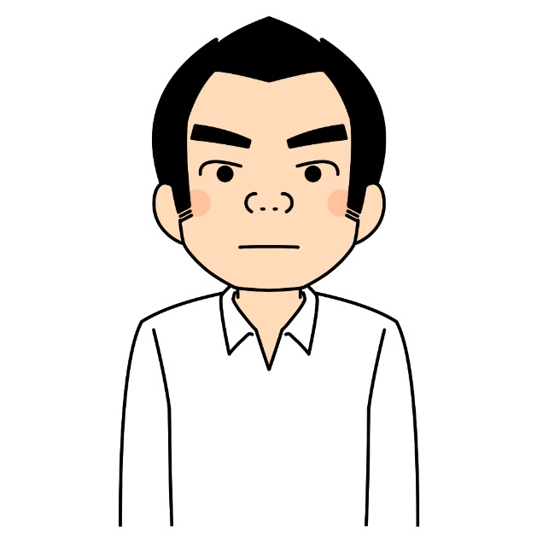
Ｂ
先
輩

Slide 15
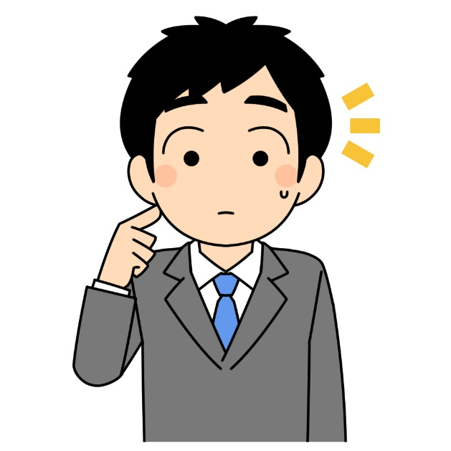

Slide 17
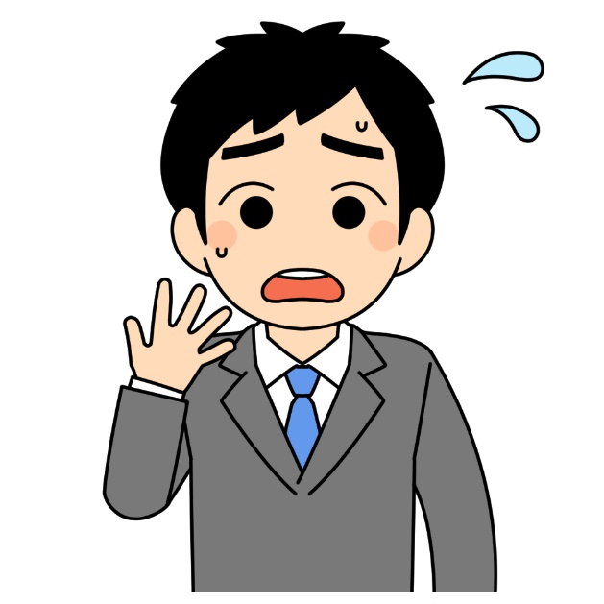

Slide 18
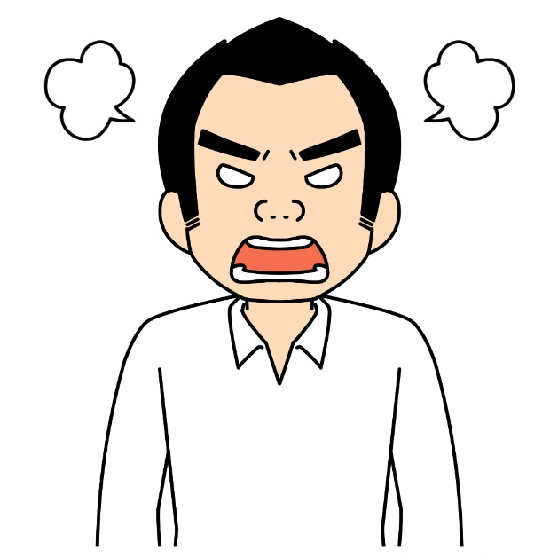

Slide 19
パチンコ開店 順番待ち

Slide 20
競馬場 馬券購入

Slide 21
女性の紹介 強要

Slide 22
ウーロン茶１缶 ３０００円

Slide 23
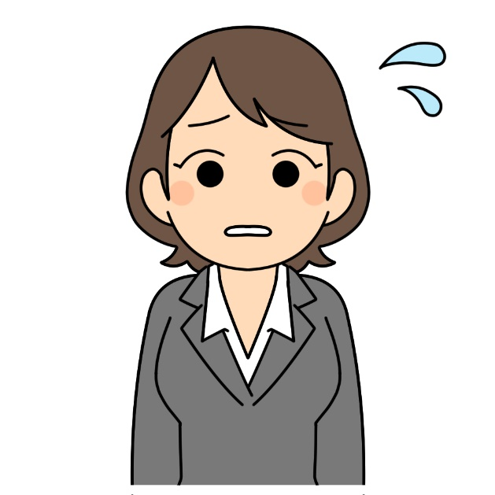

Slide 24
職員旅行

Slide 27
Ａ君と Ｃ子さん を誘導

Slide 28
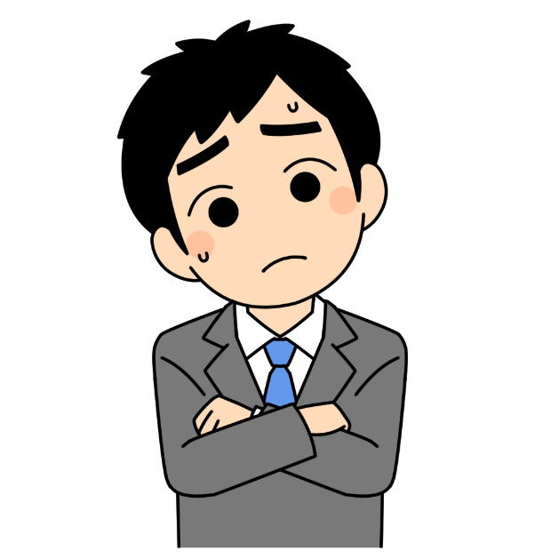

Slide 29
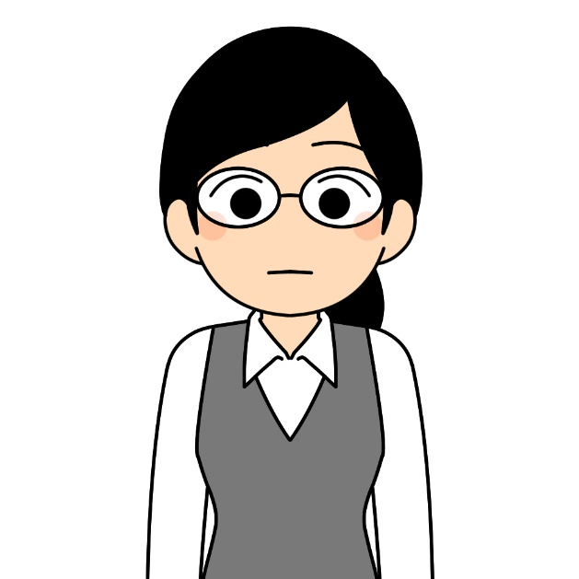

Slide 30
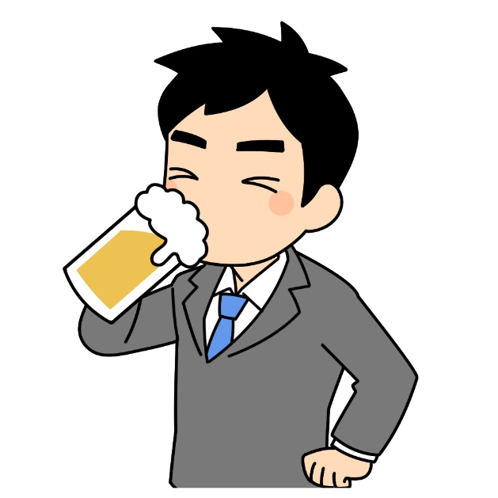

Slide 31
アルコール中毒
急
性

Slide 33
暴言・暴力

Slide 34
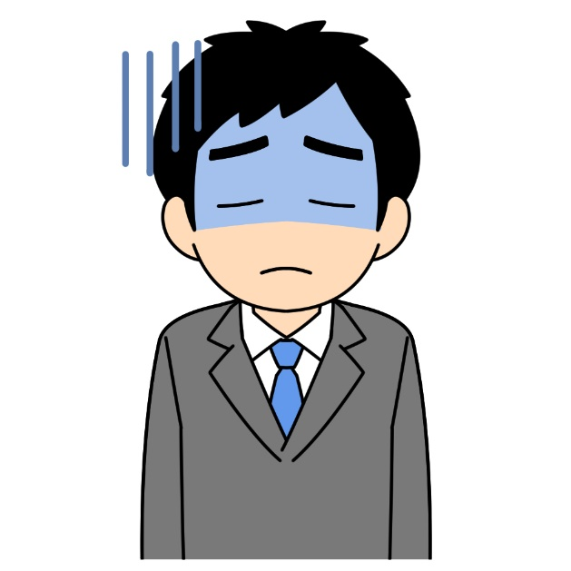

Slide 37
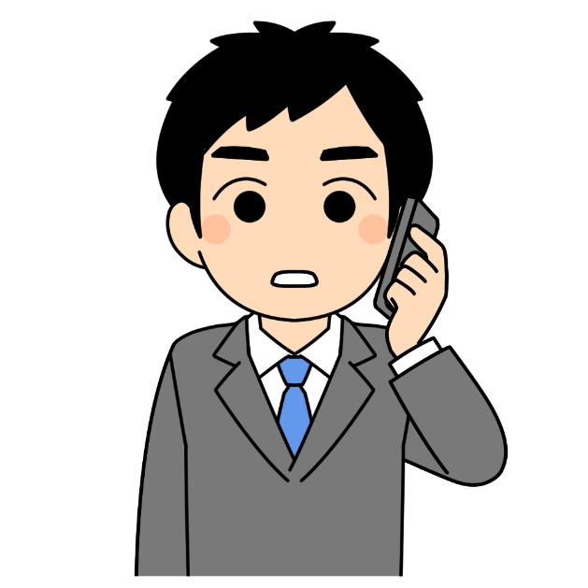

Slide 40
休日

Slide 41
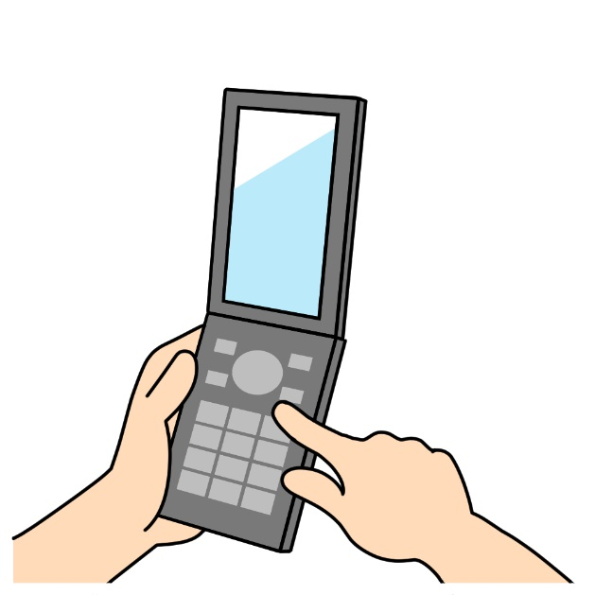

Slide 43
加害者の先輩看護師 （１０００）万円 勤務先の病院 （５００）万円

Slide 44
①従業員の （パフォーマンス） が落ちる

Slide 45
② （休職）してしまう 可能性がある

Slide 46
③ （労災）に なってしまう 可能性

Slide 47
④ 会社が （従業員の 安全に配慮） する義務を怠った

Slide 48
考え方・方針
自分の子供，配偶者，親戚，友人など，自分にとって大切な方が同じことをされたらどう思うか，という視点で対策を考える

Slide 49
①（パワハラ
防止規定）
を整備

Slide 50
②
パワハラは
就業規則上
（懲戒処分）の対象
となることを明記

Slide 51
③
（パワハラ
相談窓口）
を設置する

Slide 52
④
パワハラが
発生した場合の
（対応の流れ・フロー）
を決めておく

Slide 53
⑤
（パワハラ研修）
を実施する

Slide 54
食品卸売
Ａ
君

Slide 57
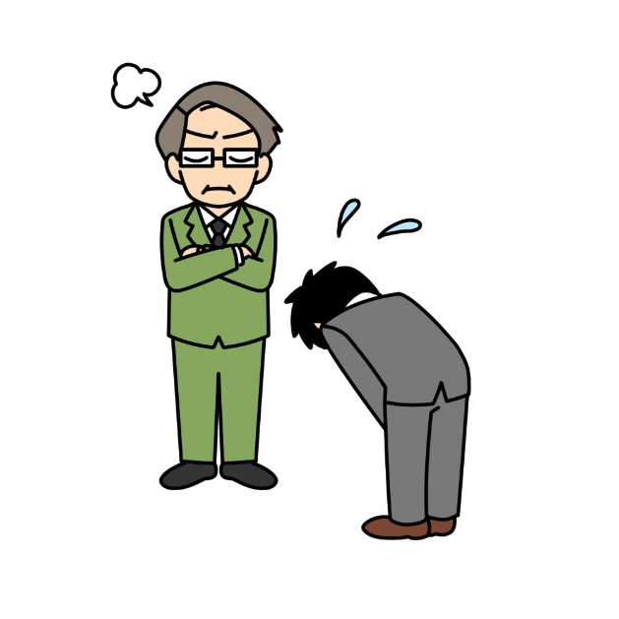

Slide 59
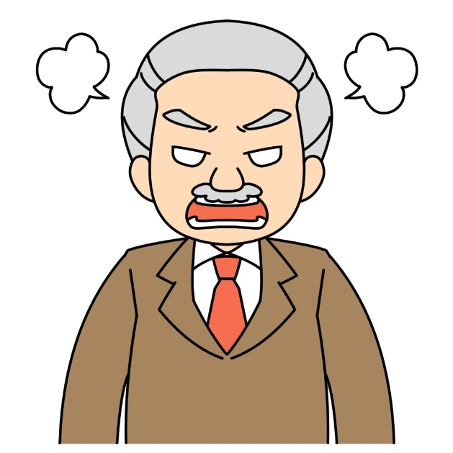

Slide 60
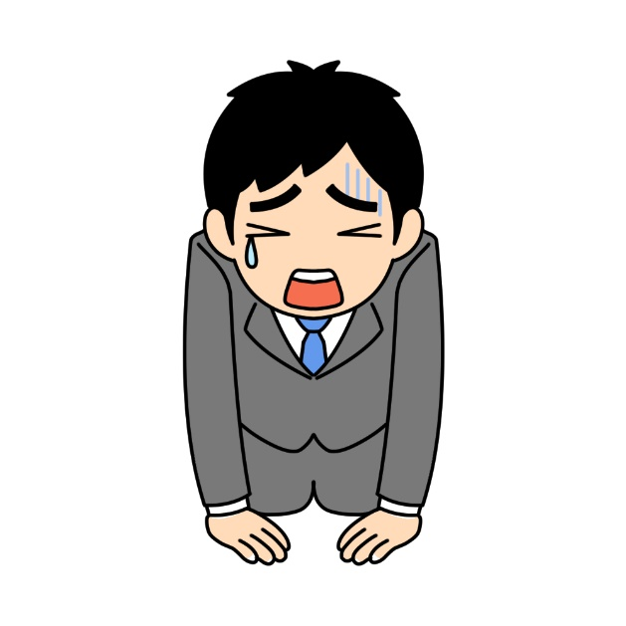

Slide 63
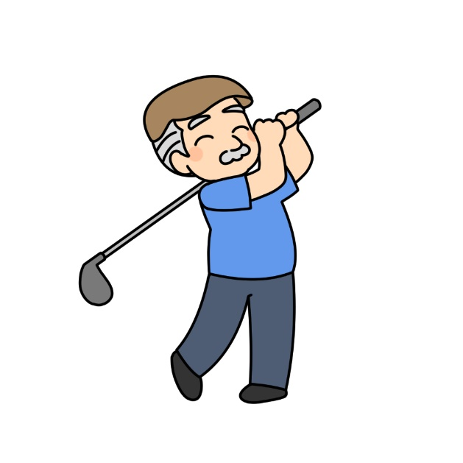

Slide 65
訴状

Slide 67
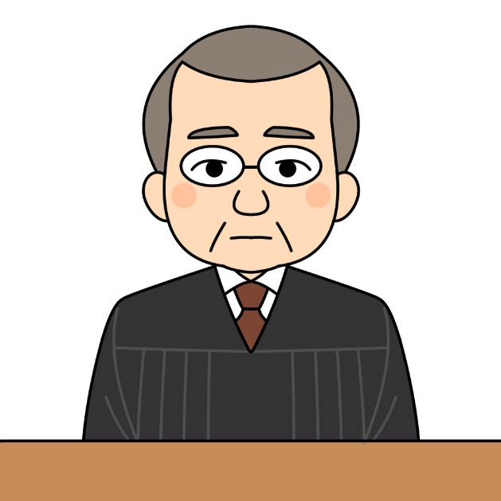

Slide 68
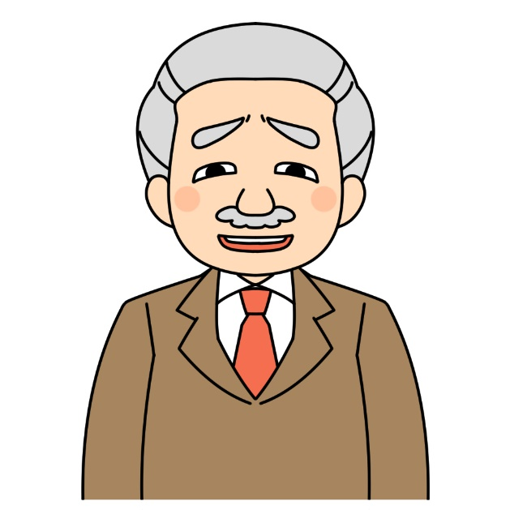

Slide 69
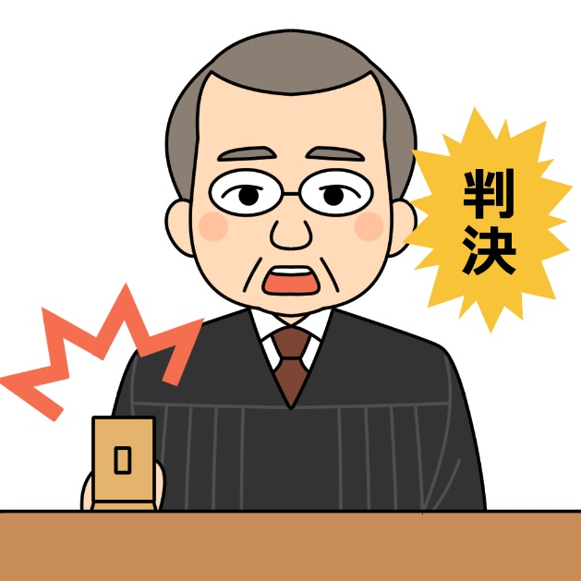

Slide 71
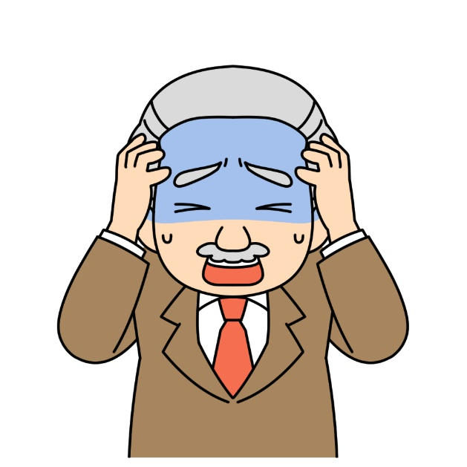

Slide 72
不当解雇の場合， 例外はあるものの， ①復職が認められる ②解雇期間中の賃金 （バックペイ）を支払う

Slide 73
例えば，解雇から第一審判決までに一年かかったとして，働いていない従業員に対し，一年分の賃金を支払わなければならないとなると，中小企業にとっては大きな痛手となる。（しかも，不当解雇や未払残業代のリスクは，他の従業員による訴訟リスクを誘発）

Slide 74
３０日分の解雇予告 手当を支払いさえすれば解雇できる？ ⇒できない：法律の誤解

Slide 75
不当解雇問題 の対策

Slide 76
①解雇は （ハードル）が とても高い ことを知る

Slide 77
②解雇に値する （客観的証拠）を集める 証言（人の話など） だけでは弱い。

Slide 78
③必要な（手順）を踏む ⇒指導・職種変更 ・配置転換など ⇒事情聴取・弁明の機会 注意・指導・各種処分等 ⇒最終手段として，解雇

Slide 79
残業代問題

Slide 80
ソフトウェア制作
Ａ
君

Slide 83
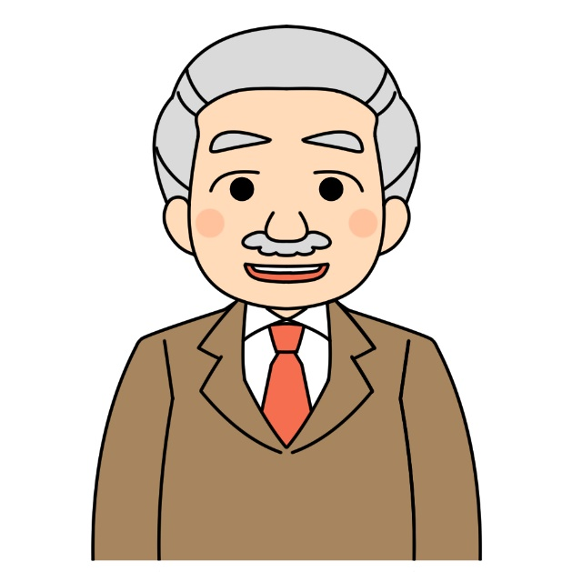

Slide 86
残業代の代わり 基本給をアップ

Slide 89
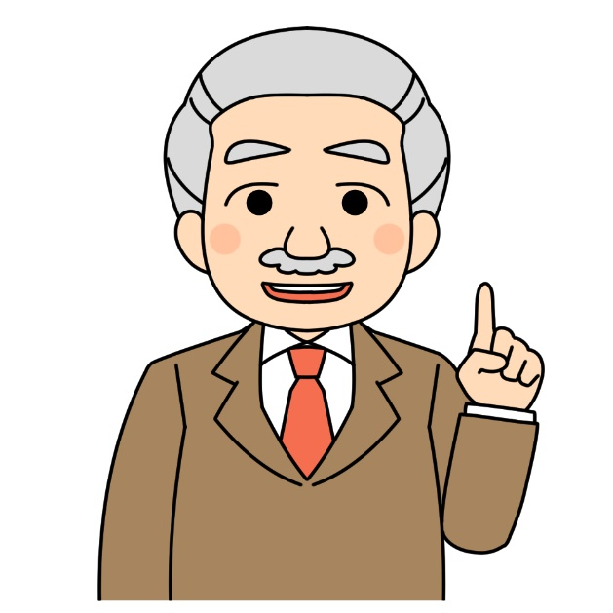

Slide 91
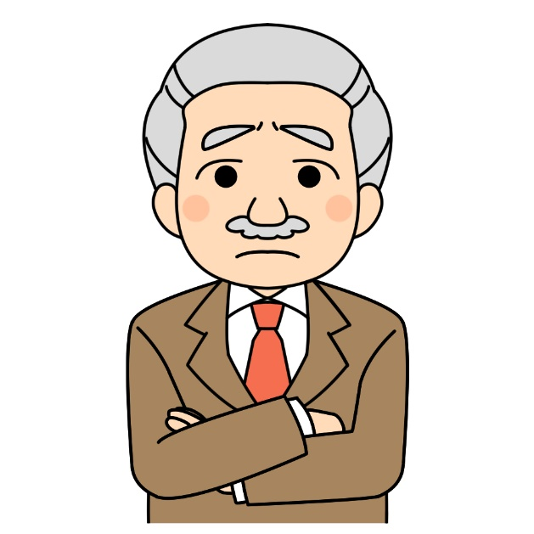

Slide 95
セキュリティ 記録

Slide 96
半年後

Slide 100
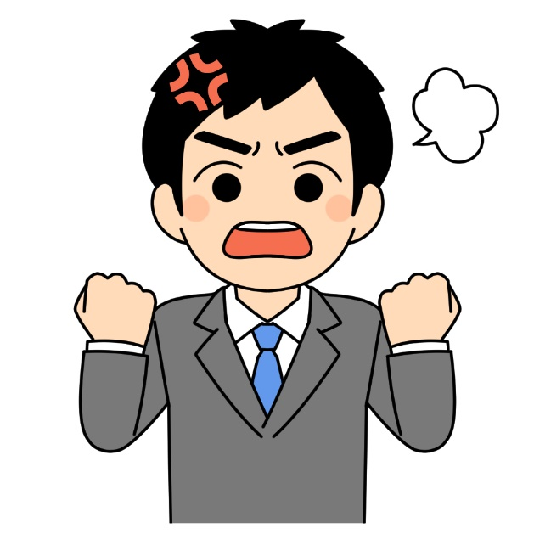

Slide 103
１．２５倍 １．５倍

Slide 105
辞表

Slide 108
訴状

Slide 115
６％ １４．６％

Slide 116
付加金（労基法１１４条）
上限は割増賃金額と同額
→つまり，最大で２倍の金額になる。
（しかも，判決確定日の翌日から年５％の遅延損害金も）
松山石油事件：大阪地判平成１３・１０・１９労判８２０号１５頁
「付加金の支払い請求については，使用者による同法違反の程度や態様，労働者が受けた不利益の性質や内容，前記違反に至る経緯やその後の使用者の対応などの諸事情を考慮してその支払いの可否および金額を検討するのが妥当である。」

Slide 117
ポイント
第一審判決で付加金の支払いを命ずる判決が出ても，控訴をして，その間に支払ってしまうという手段がある。

Slide 118
賃金の支払の確保に関する法律
第六条 事業主は、その事業を退職した労働者に係る賃金（退職手当を除く。以下この条において同じ。）の全部又は一部をその退職の日（退職の日後に支払期日が到来する賃金にあつては、当該支払期日。以下この条において同じ。）までに支払わなかつた場合には、当該労働者に対し、当該退職の日の翌日からその支払をする日までの期間について、その日数に応じ、当該退職の日の経過後まだ支払われていない賃金の額に年十四・六パーセントを超えない範囲内で政令で定める率を乗じて得た金額を遅延利息として支払わなければならない。
２ 前項の規定は、賃金の支払の遅滞が天災地変その他のやむを得ない事由で厚生労働省令で定めるものによるものである場合には、その事由の存する期間について適用しない。

Slide 119
会社が倒産した場合
労働者健康福祉機構の未払賃金立替払い制度で８割もらえる可能性
ただし，条件や上限がある。
・１年以上継続した事業
・法律上または事実上の倒産
・倒産の６か月前から２年以内に退職した者
・年齢による支給額の上限がある

Slide 120
①（正確な法的知識）を把握 ⇒誤解が多い

Slide 121
② （変形労働時間制）適用できないか調べる⇒法の特例

Slide 122
③（労働時間自体を 減らすアイデア）を 試してみる

Slide 123
・時間内に集中する 仕組み作り ⇒ノー残業デー設定 ⇒パソコン強制 シャットダウン時刻 ⇒残業許可制 ⇒明示の残業禁止命令

Slide 124
多能工制 ・多能職制 ・複数担当制 ⇒マニュアル作り ⇒ジョブローテーション

Slide 125
「ECRS」 Eliminate→排除：なくす Combine→結合：一緒に行う Rearrange→交換：順序を変更 Simplify→簡素化：単純化

Slide 126
「３S」 Simplification：単純化 Standardization：標準化 Specialization：専門化

Slide 127
その他の よくある 人事トラブル

Slide 128
社会福祉法人 寿栄会 青森県八戸市 老人福祉・介護事業 出典：内閣府ホームページ（http://wwwa.cao.go.jp/wlb/research/wlb_h2703/chapter4.pdf）

Slide 129
^{介護施設長}
Ａ社長

Slide 132
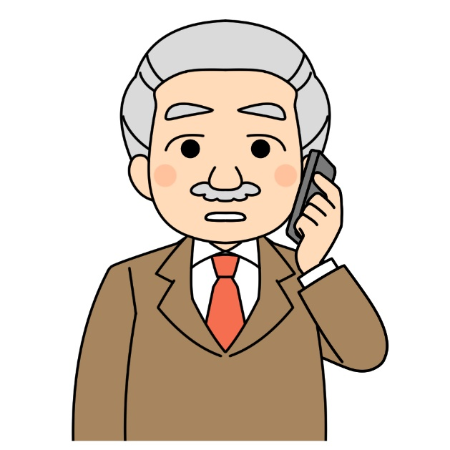

Slide 134
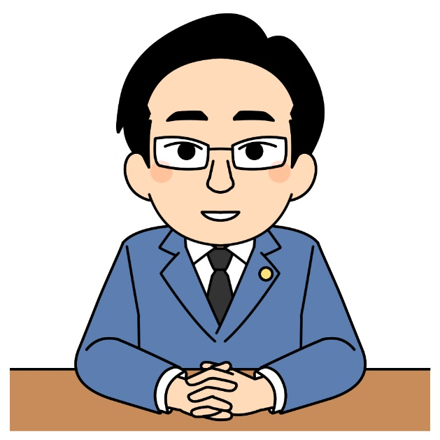

Slide 135
残業代

Slide 138
募集費用 求人広告

Slide 141
研修代 教育費

Slide 143
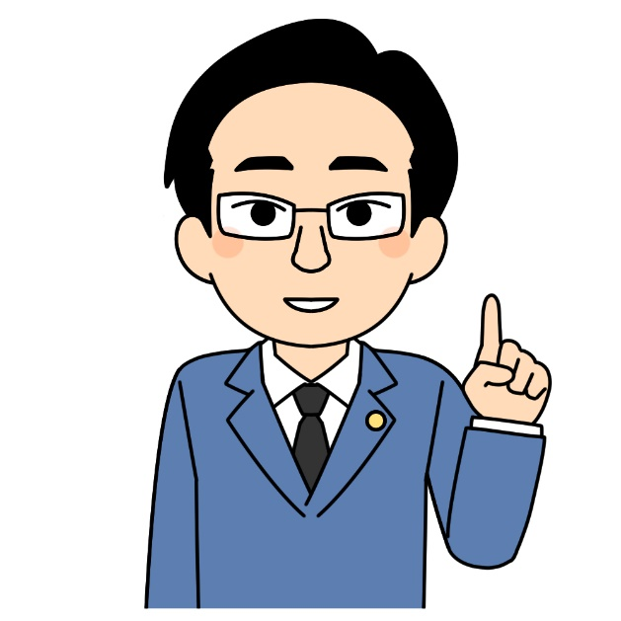

Slide 144
①残業削減 ②求人費用削減 ③研修費削減

Slide 146
①仕事しらべ ②業務実施上の コツのマニュアル化 ③子供参観日 ④ファミリーサービスデー

Slide 147
⑤計画的な年休取得 ⑥男性育児休業 ５日間有給化 ⑦ 「子育てサポート企業」 認定(くるみん認定）

Slide 148
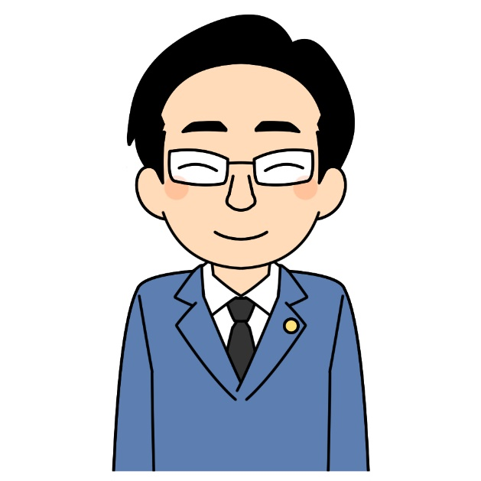

Slide 150
取材

Slide 151
定着率

Slide 152
復職増

Slide 153
残業削減

Slide 155
融資 補助金 助成金

Slide 158
その他の事例 ⇒別紙

Slide 159
ディスカッション 経営者のモチベーション をアップさせるアイデア

Slide 160
①コンサルタントの強み （弁護士の弱点）

Slide 161
②経営者への影響力を高める
⇒（お得情報を
積極的に発信する）

Slide 162
③（良い情報は，
人に教えてあげる）
⇒さらに良い情報
に巡りあえる

Slide 163
ご清聴
ありがとう
ございました

